Slide 1
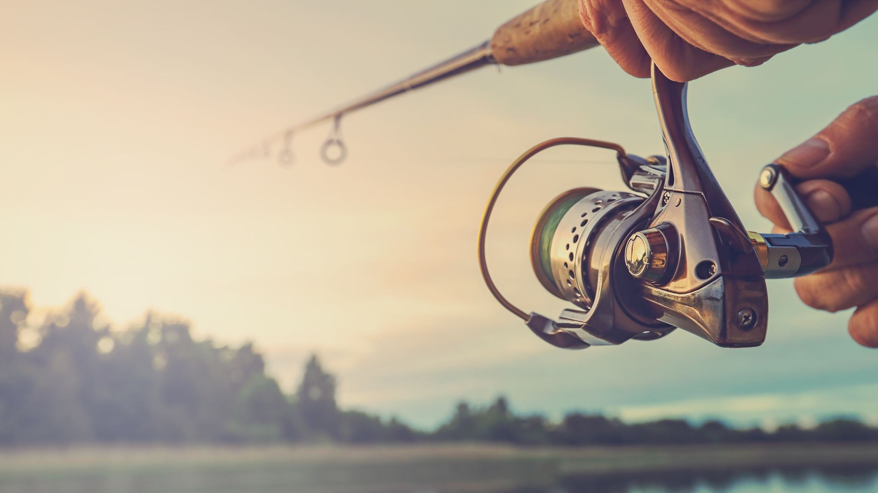
ХОББИ
Я люблю…

Slide 2
ЛЮБИТЬ – MÍT RÁD, MILOVAT
я люблю
ты любишь
он/она любит
мы любим
вы любите
они любят

Slide 3
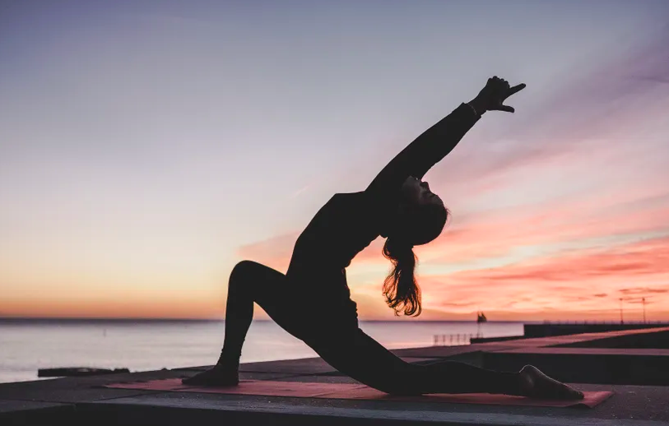
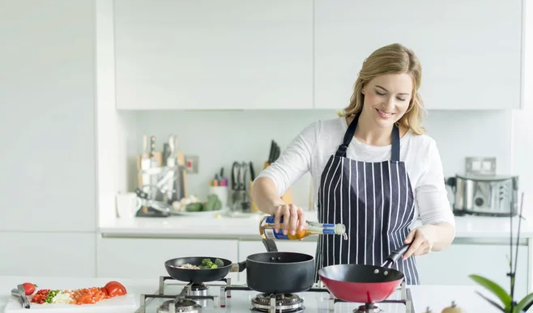
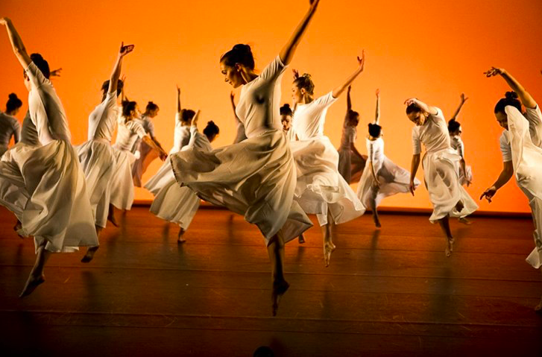
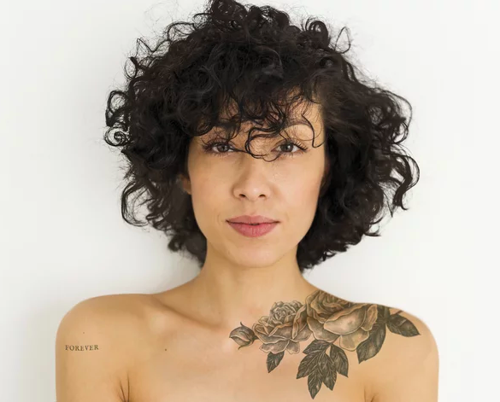
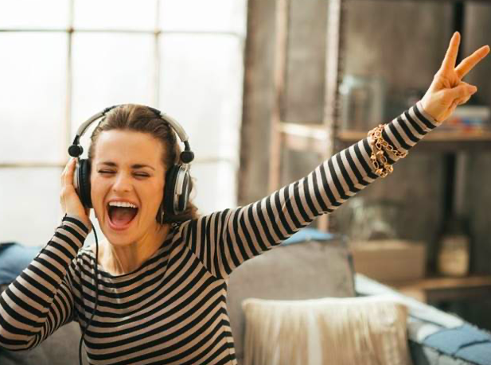
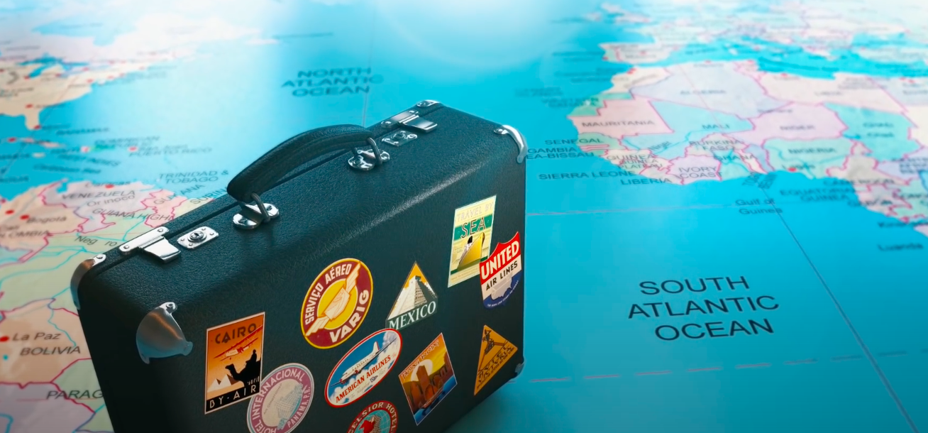
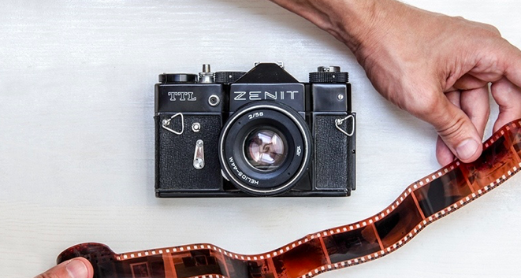
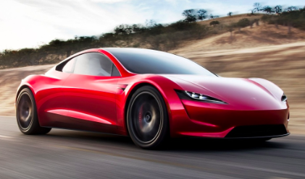
готовить
танец
йогу
книги, литературу
музыку
Я ЛЮБЛЮ…
ОН/ОНА ЛЮБИТ...
татуировки
путешествие
фотографии
машины
соцсети

Slide 4
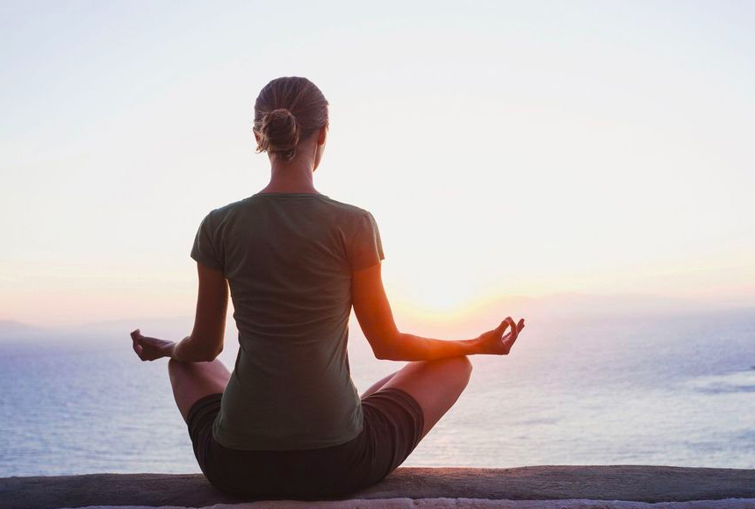
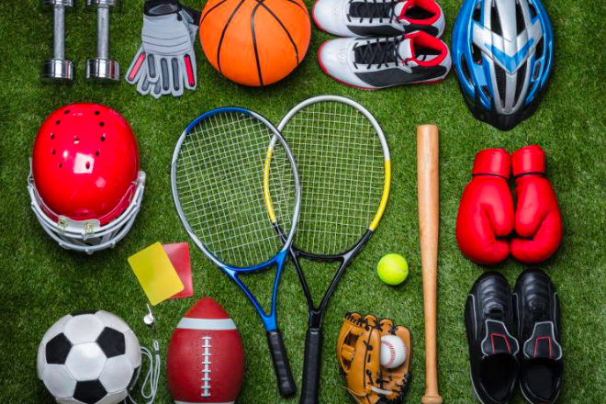
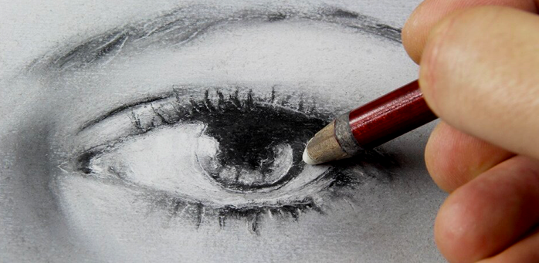
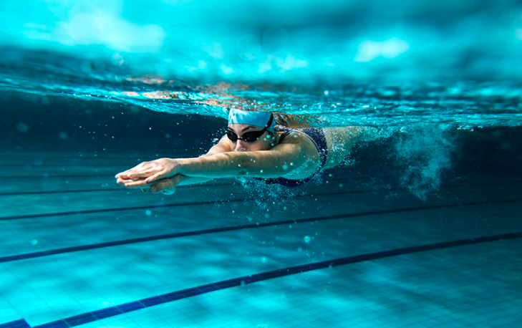
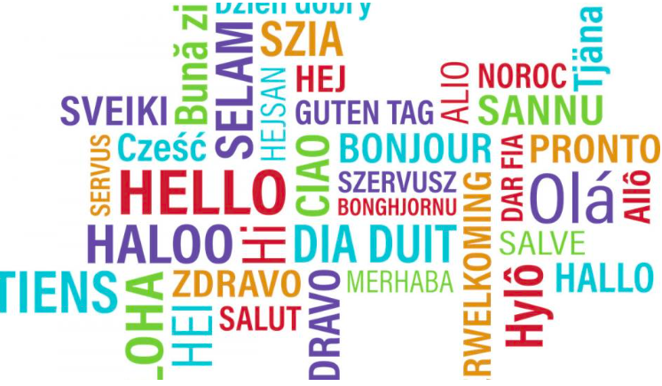
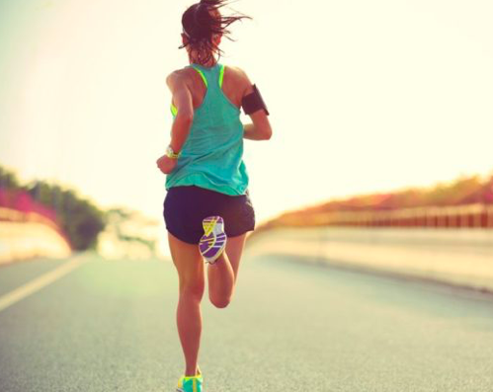
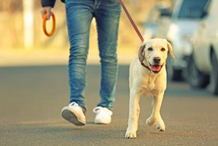
спорт
рисование
медитацию
плавание
Я ЛЮБЛЮ…
ОН/ОНА ЛЮБИТ...
языки
Прогулки
с собакой
бег

Slide 5
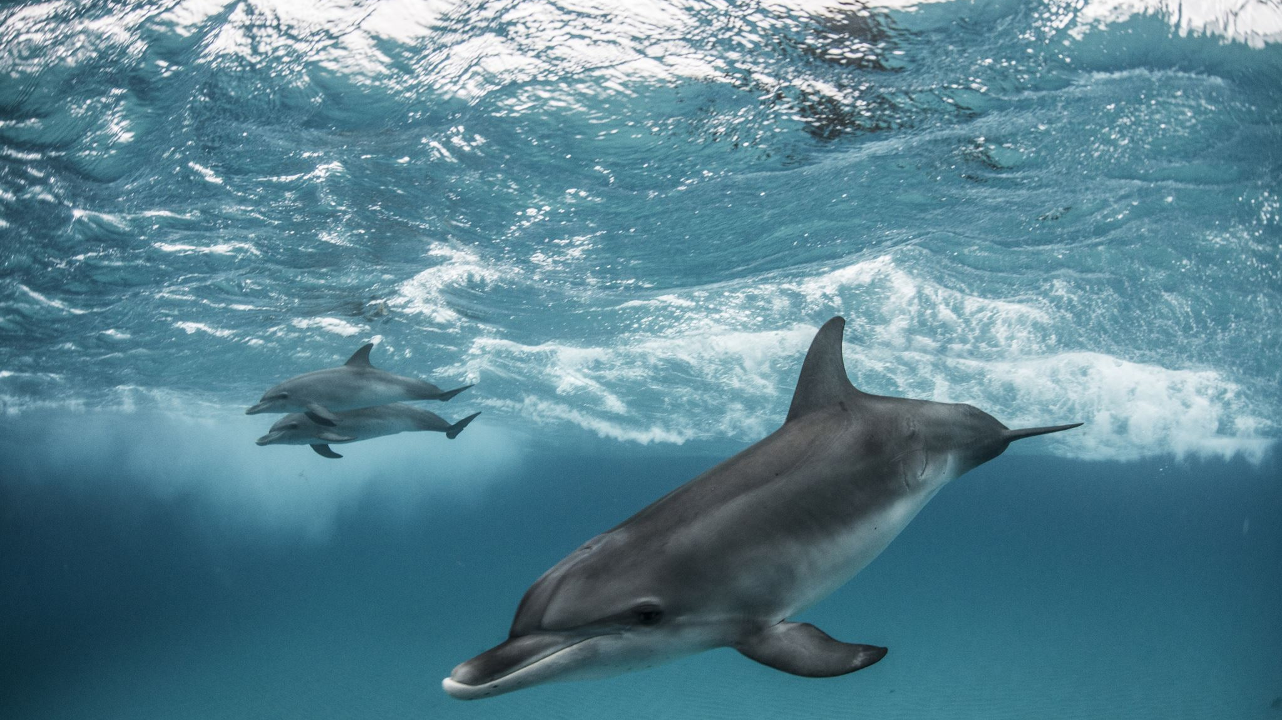
ЖИВОТНЫЕ

Slide 6
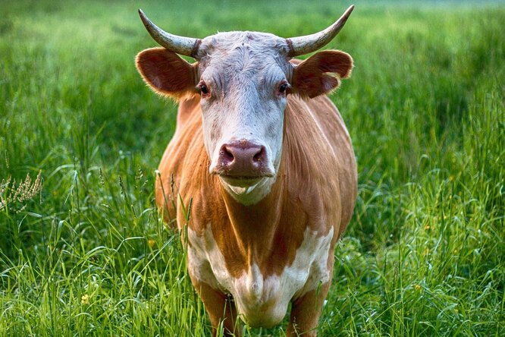
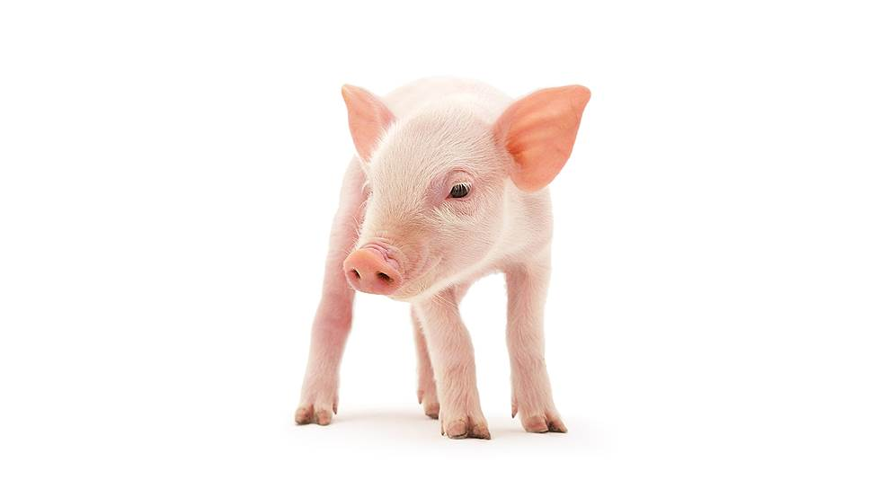
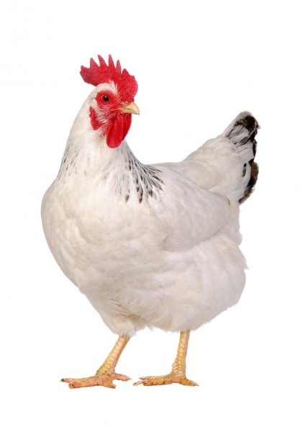
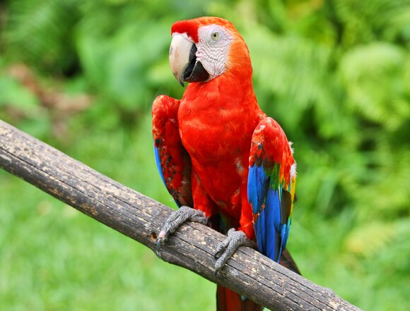
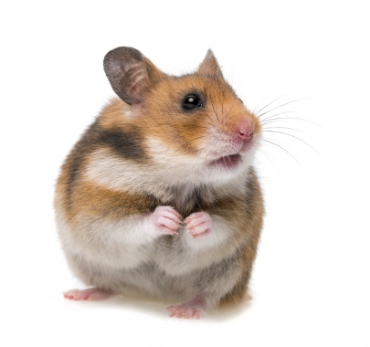
ХОМЯ́К
ПОПУГА́Й
КУ́РИЦА
СВИНЬЯ́, ПОРОСЁНОК
КОРО́ВА

